Slide 1



Slide 2





Marisol Juárez y Joali Gamboa UX Research
Adriana Dillarza
UX Designer
Karina Quezada
Product Owner

Slide 3
Enunciado del problema
Hay usuarios que buscan ahorrar en sus viajes CDMX-Cuernavaca tanto en transportarse como en reducir los gastos de su viaje por carretera; a su vez buscan viajar seguros.

Slide 4


Perfil de Usuario
Pasajero
Conductor

Slide 5
Necesidades del usuario
Pasajero
Conductor
Ahorra en su transporte
Transportarse seguro
Puntualidad en sus viajes
Aprovechar los lugares disponibles de su auto
Ahorrar en los gastos del viaje
Viajar con acompañantes confiables
Reducir contaminación

Slide 6
Objetivo
de negocio
Hacer que se registren pasajeros y conductores para que la plataforma crezca con usuarios verificados.

Slide 7

Insights
Los usuarios (pasajero/conductor) consideran importante que el servicio sea seguro al ser un transporte compartido.
Creen que es necesario que exista una penalización en caso de la cancelación de su viaje.
Les gusta la idea de economizar hasta en un 50% de cada viaje.

Slide 8
Insights
“Me interesa viajar cómodo, seguro y si de paso puedo ahorrar unos pesos, mucho mejor”
“Es interesante que existan comunidades de transporte colaborativo, pero no sé si confiar en ellos”
“Estaría genial compartir los asientos sobrantes de mi auto, esto reduciría el índice de contaminación, mi lema es: “más asientos ocupados y menos autos circulando”

Slide 9
Solución Propuesta
Ridepool Mx es una plataforma de transporte colaborativo, donde los usuarios se podrán registrar como pasajeros y conductores, verificando su identidad para que así todos los usuarios se sientan tranquilos al realizar sus viajes con nosotros.

Slide 10
Beneficios de usar
Ridepool Mx
Ahorras en tu viaje como pasajero y como conductor
Tendrás la seguridad de estar viajando con usuarios verificados
Tendrás varias opciones (de conductor/pasajero) para realizar tu viaje

Slide 11
¿Cómo funciona Ridepool Mx?
El usuario se registrará dependiendo de su perfil como pasajero o como conductor.
Se le solicitarán diferentes documentos con los cuales verificaremos sus identidad y con eso asegurar que nuestros usuarios son confiables.
Cuando una persona sea un usuario registrado de Ridepool Mx , podrá seleccionar su viaje y su conductor o pasajero.
Podrás pagar con tarjeta de crédito, débito o Paypal
Realiza tu viaje y disfruta.

Slide 12
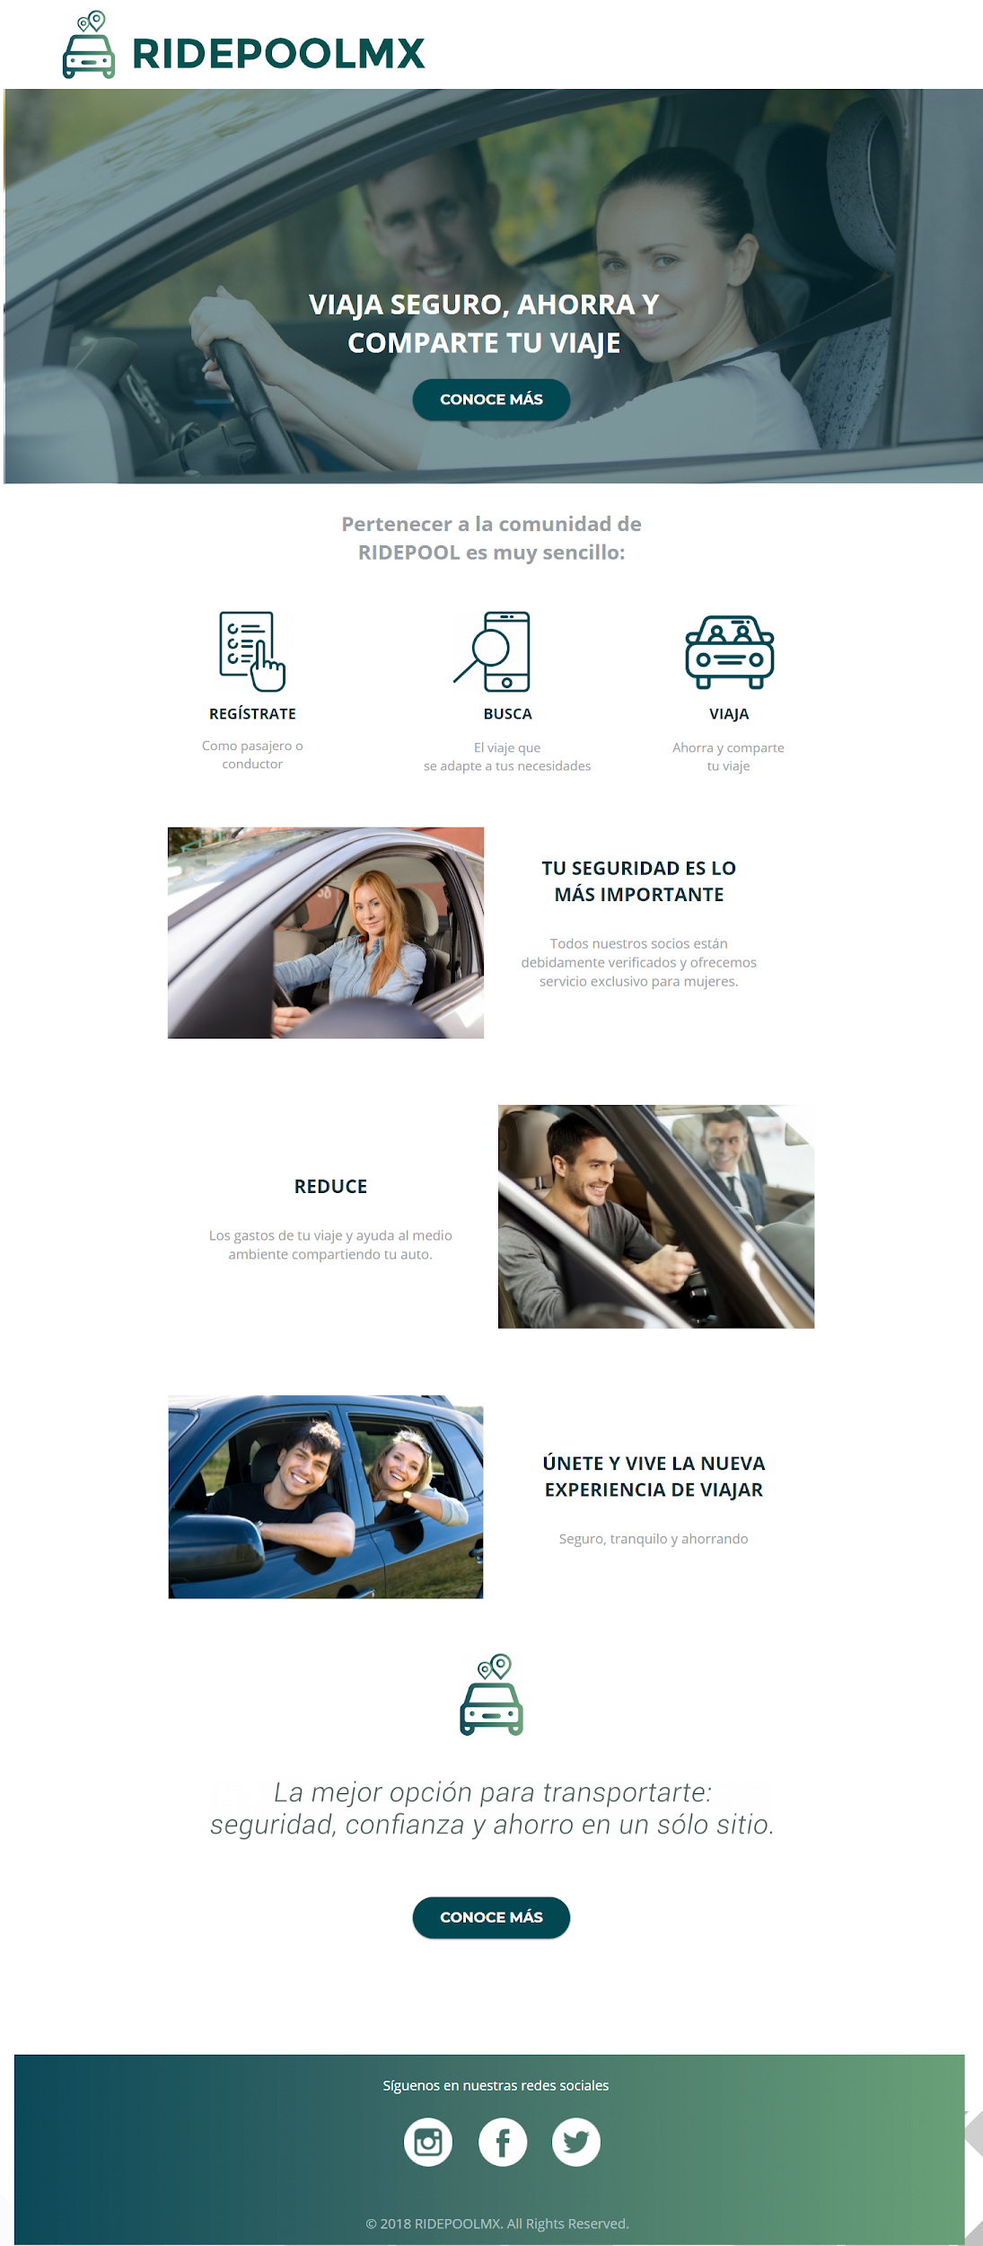
Presentación Landing Page
http://ridepool.mx.pagedemo.co/

Slide 13
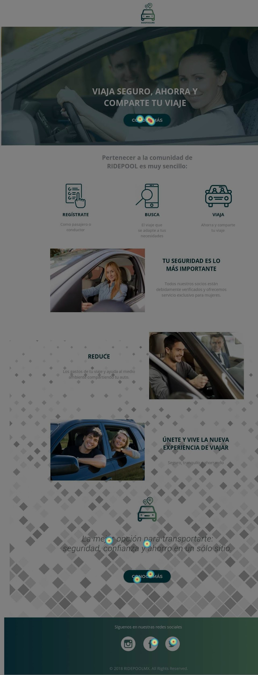
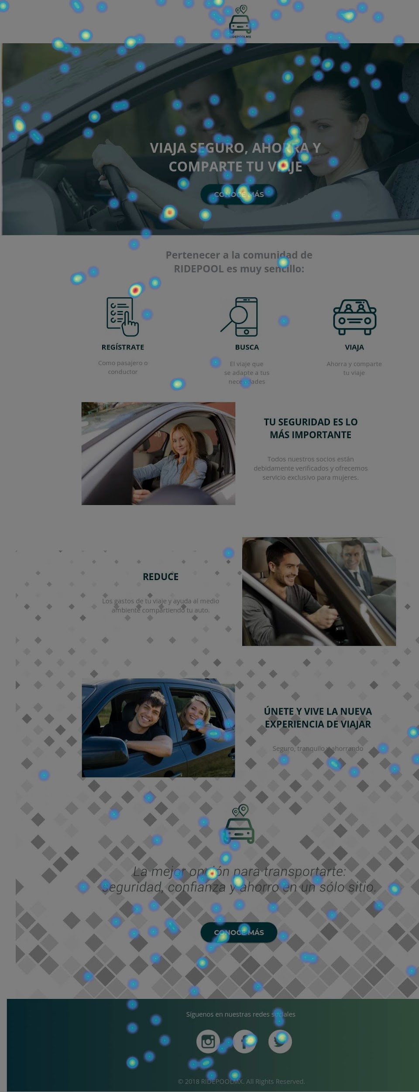
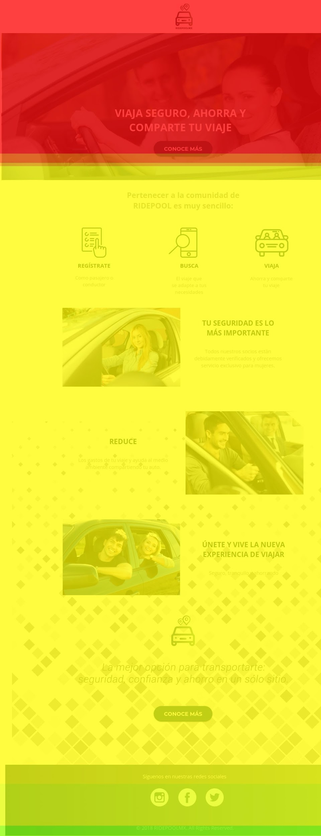
Insights Finales Heatmap

Slide 14


Insights Finales Recordings
Se obtuvieron 80 grabaciones:
Las cuales duraban entre 30 segundos a
2 minutos y medio
Por lo que solo 10 personas que entraron
al sitio no se registraron

Slide 15
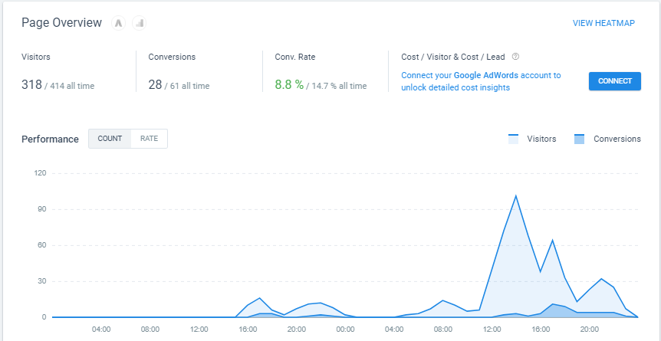
Porcentaje de rebote
El porcentaje de rebote es aceptable, ya que es del 8.8%, lo cual indica que la mayoría de los usuarios que ingresaron a nuestro sitio, interactuaron con él registrando sus datos, con la intención de recibir más información sobre el servicio ofrecido.
8.8%
12:00

Slide 16
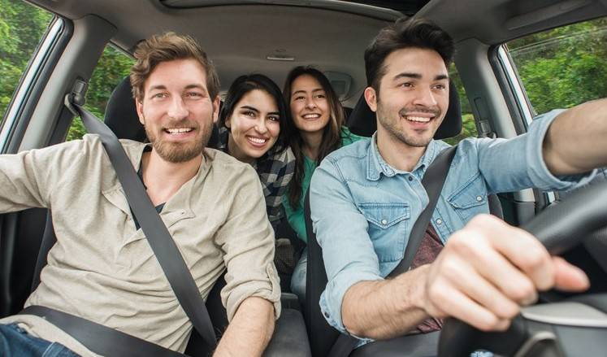
GRACIAS

